Slide 1
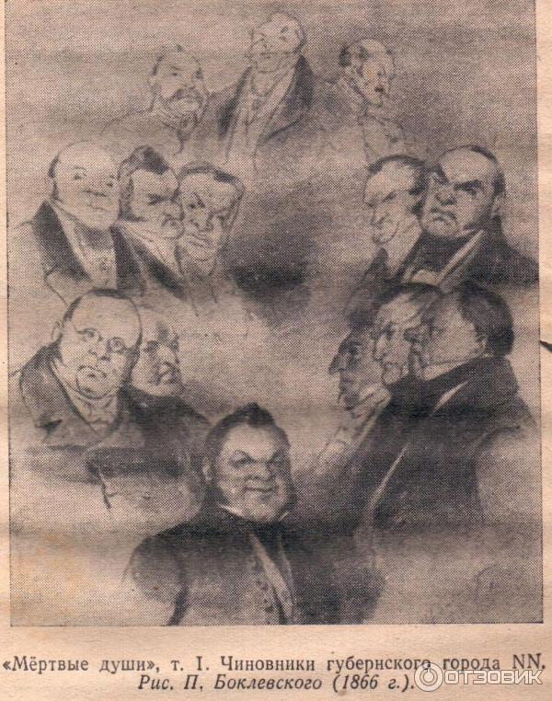
Образы помещиков
Виртуальная экскурсия (по поэме Н.В. Гоголя «Мёртвые души»).
Исакова Наталья Николаевна,
учитель МКОУ СОШ № 24 р.п. Юрты

Slide 2
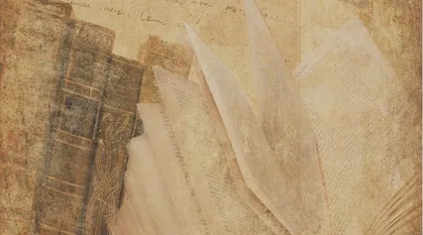
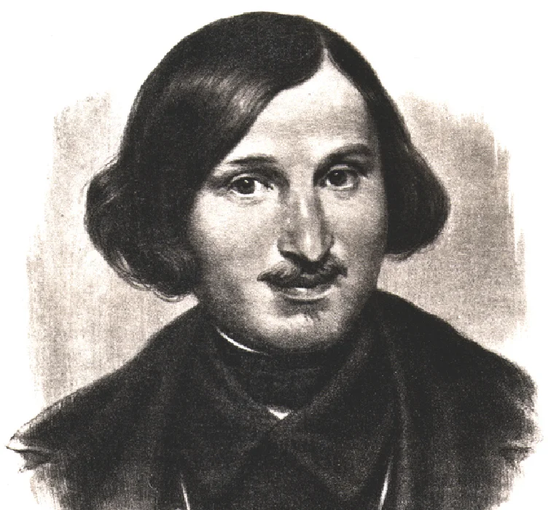
«Один за другим следуют у меня герои, один пошлее другого» Н.В.Гоголь

Slide 3
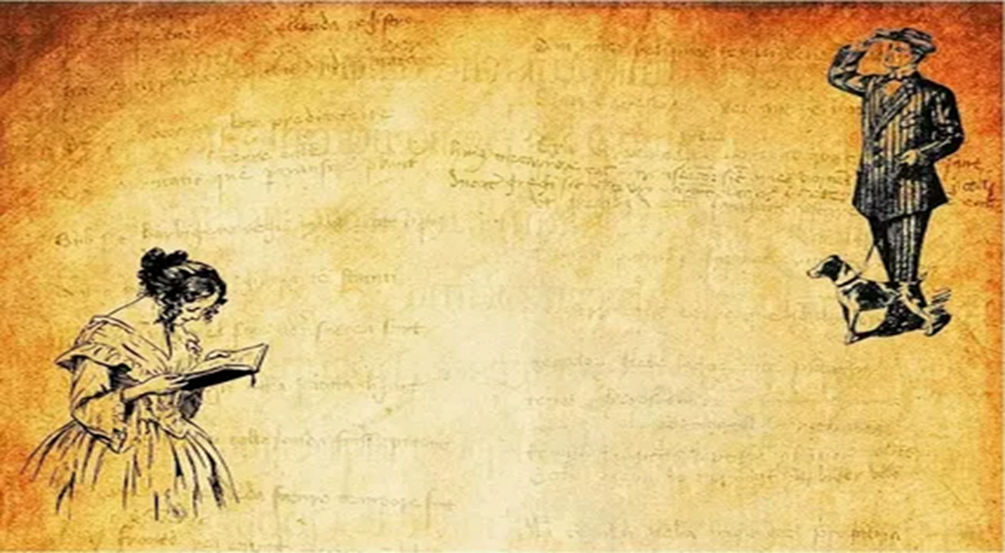
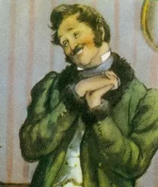
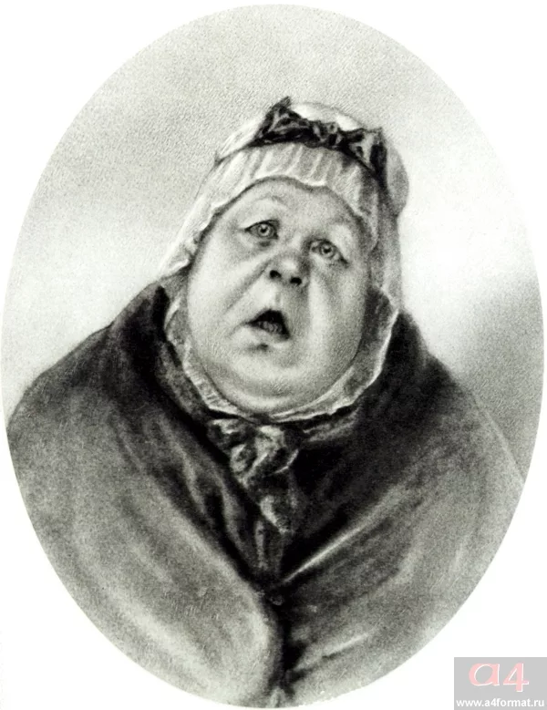
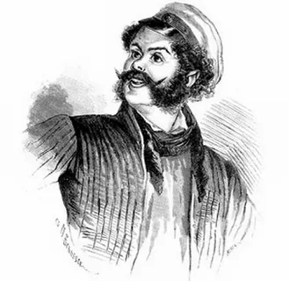
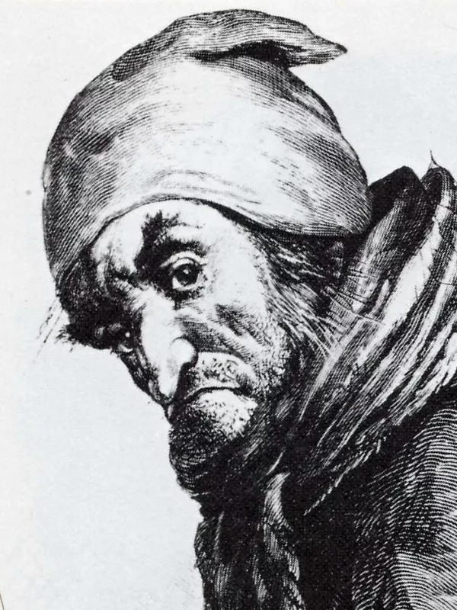
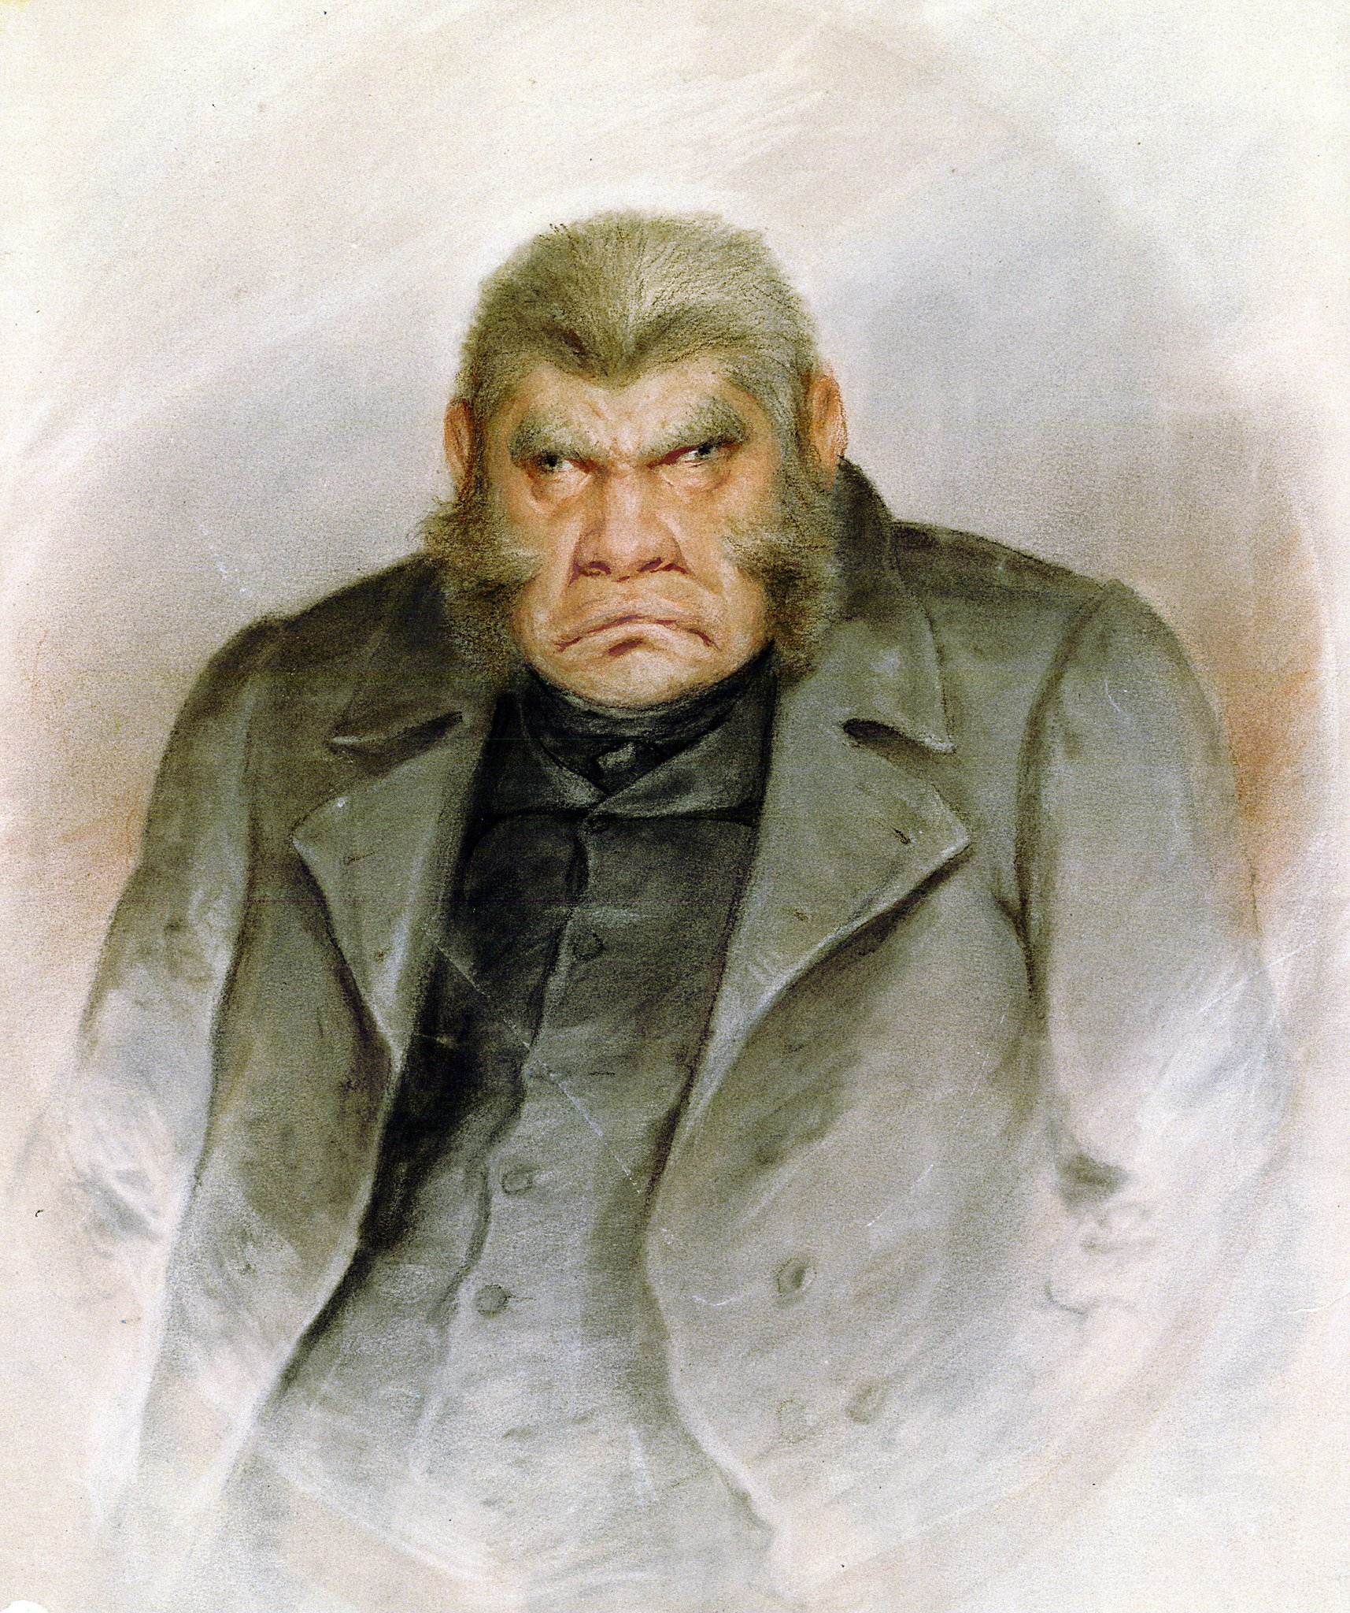
Манилов
Коробочка
Ноздрёв
Плюшкин
Собакевич

Slide 4
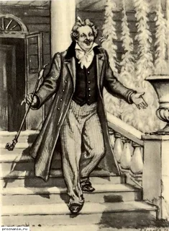
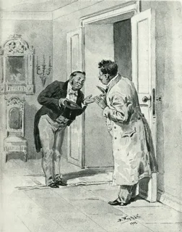
Манилов
Сущность характера
Манилова –
Совершенная
праздность.
Бесплодный мечтатель
и фантазёр

Slide 5
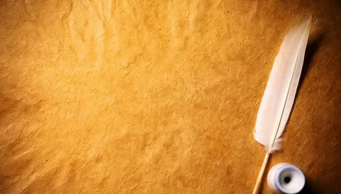
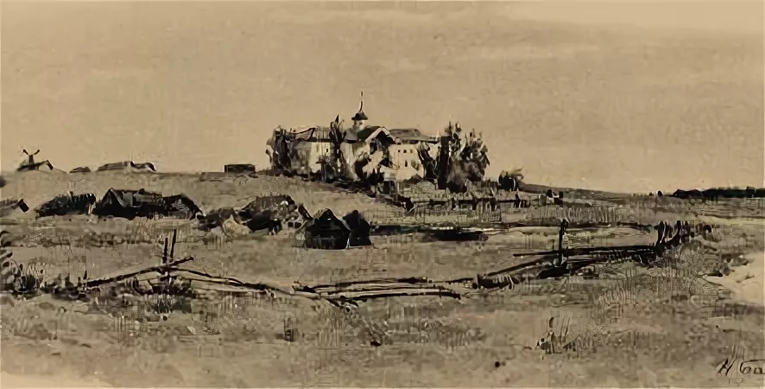
Дом и деревня Манилова
Дом господский стоял одиночкой на юру, то есть на возвышении, открытом всем ветрам

Slide 6
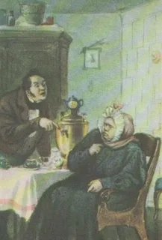
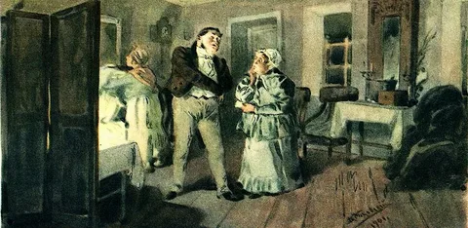
Коробочка
«Дубинноголовая» помещица Коробочка

Slide 7
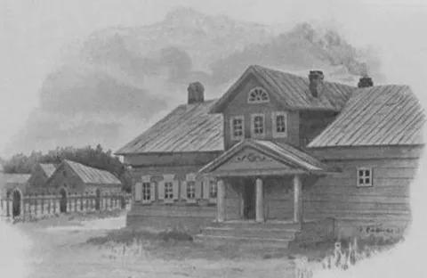
Дом и деревня Коробочки
Узенький дворик весь был наполнен птицами и всякой домашней тварью. Индейкам и курам не было числа; промеж них расхаживал петух;

Slide 8
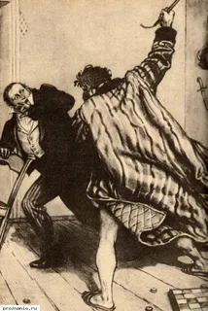
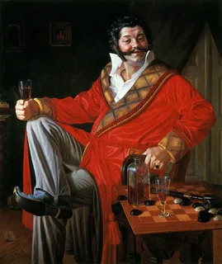
Ноздрёв
Ноздрёв был в некотором отношении исторический человек

Slide 9
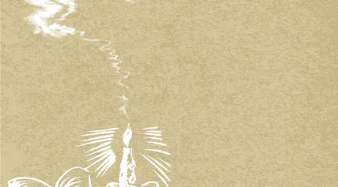
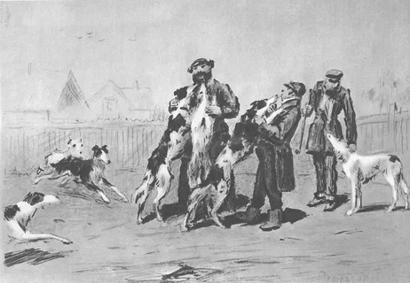
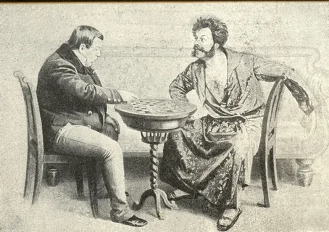
Дом и деревня Ноздрёва
Вошедши на двор, увидели там всяких собак, и густопсовых, и чистопсовых, всех возможных цветов и мастей

Slide 10
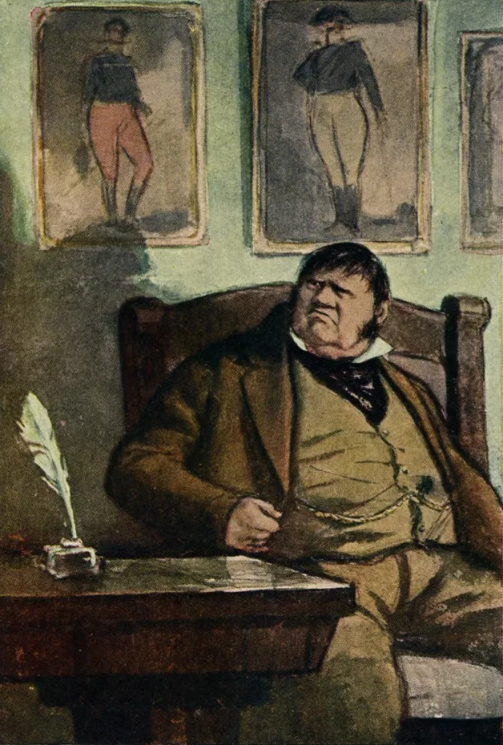
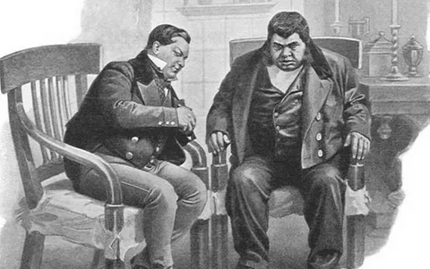
Собакевич
«Он был похож на средней величины медведя…Кулак! Да ещё и бестия в придачу»

Slide 11
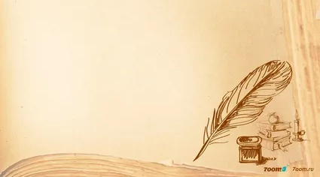
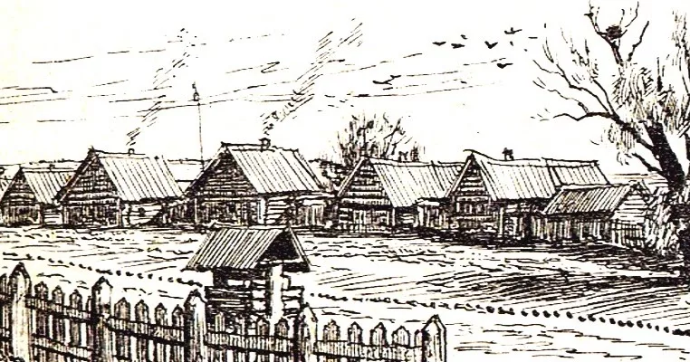
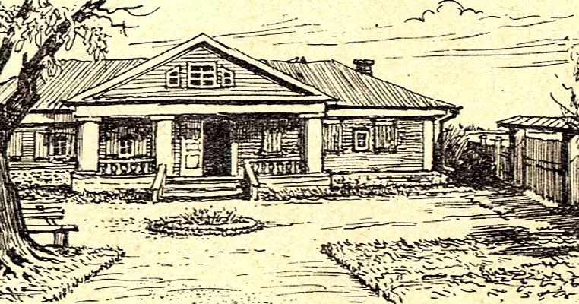
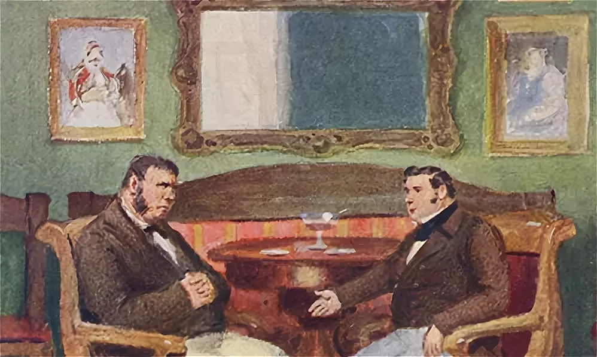
Дома и деревня Собакевича
На конюшни, сараи и кухни были употреблены брёвна, определённые на вековое стояние. Деревенские избы мужиков срублены были на диво: … всё было пригнано плотно и как следует
Стол, кресла, стулья – всё было самого тяжёлого свойства, - словом, каждый предмет, каждый стул, казалось, говорил: «И я тоже Собакевич!»

Slide 12
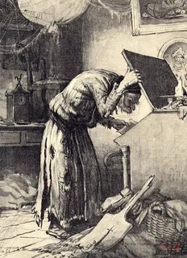
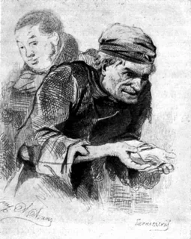
Плюшкин
«Прореха на человечестве»

Slide 13
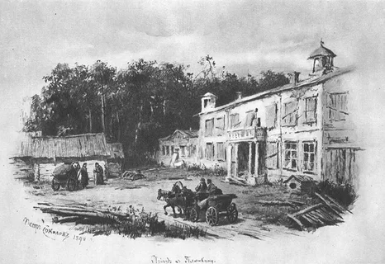
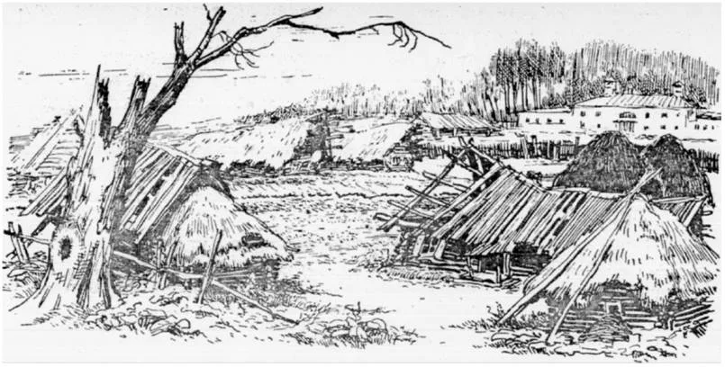
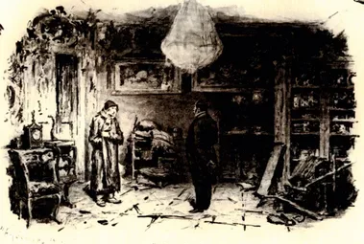
Дом и деревня Плюшкина
Дом показался теперь ещё печальней. Зелёная плесень уже покрыла ветхое дерево на ограде и воротах. Толпа строений… наполняла двор… и всё глядело ныне пасмурно

Slide 14
